Slide 1






Slide 2

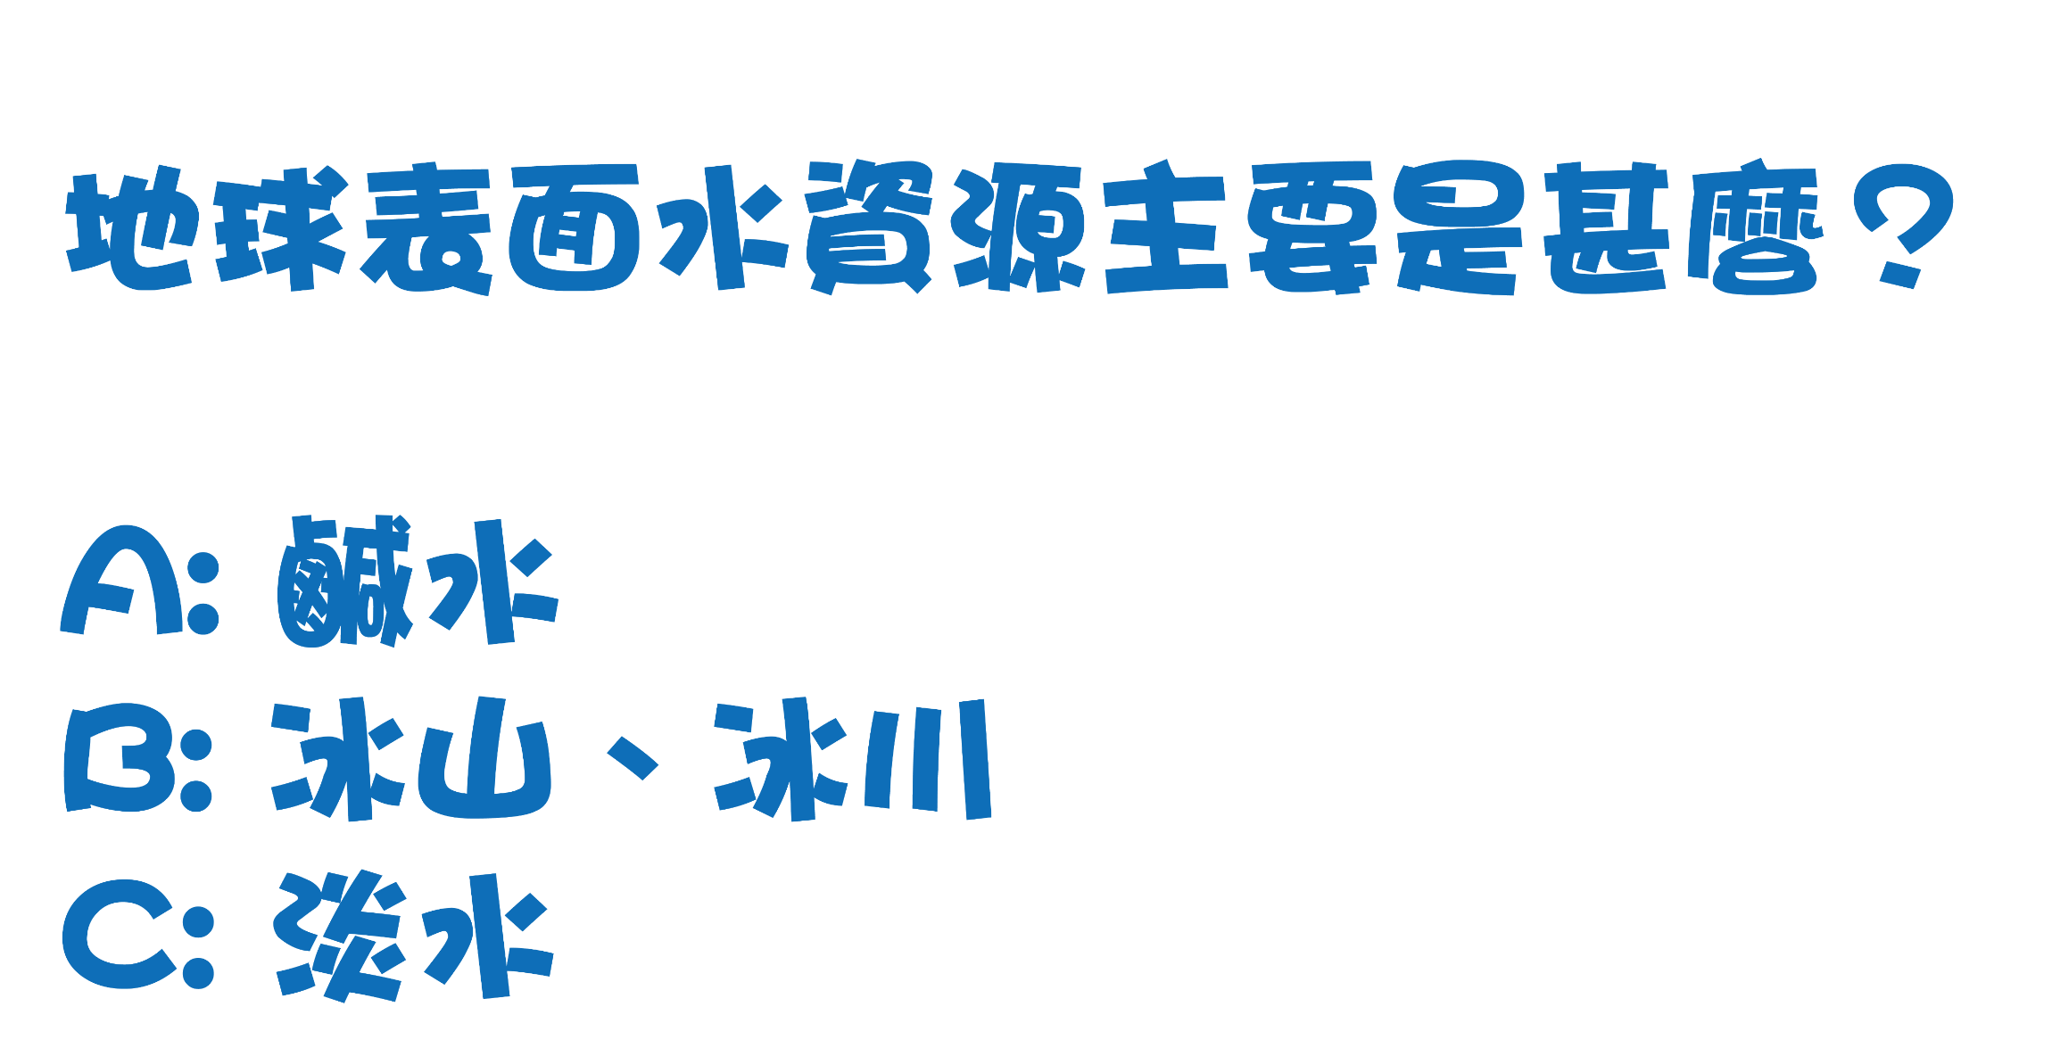

Slide 3

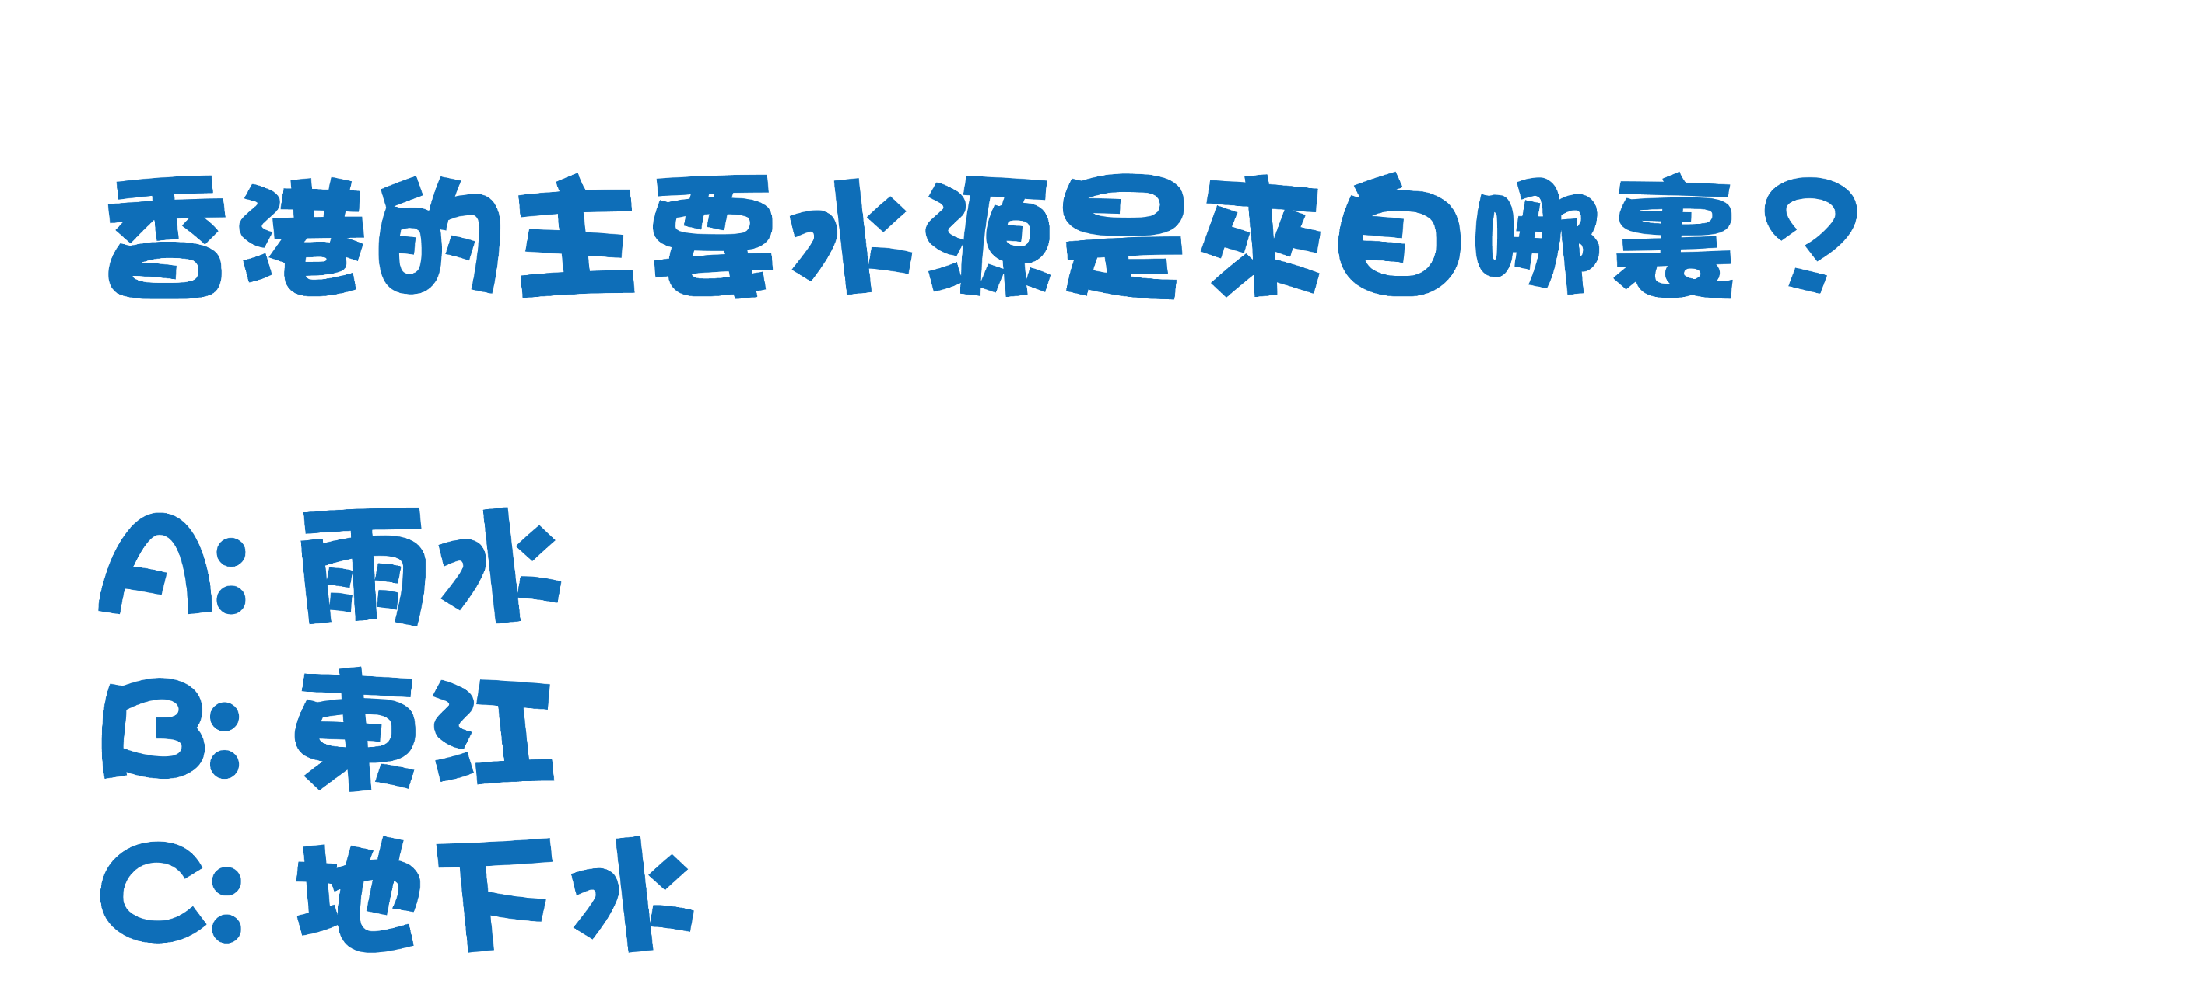

Slide 4

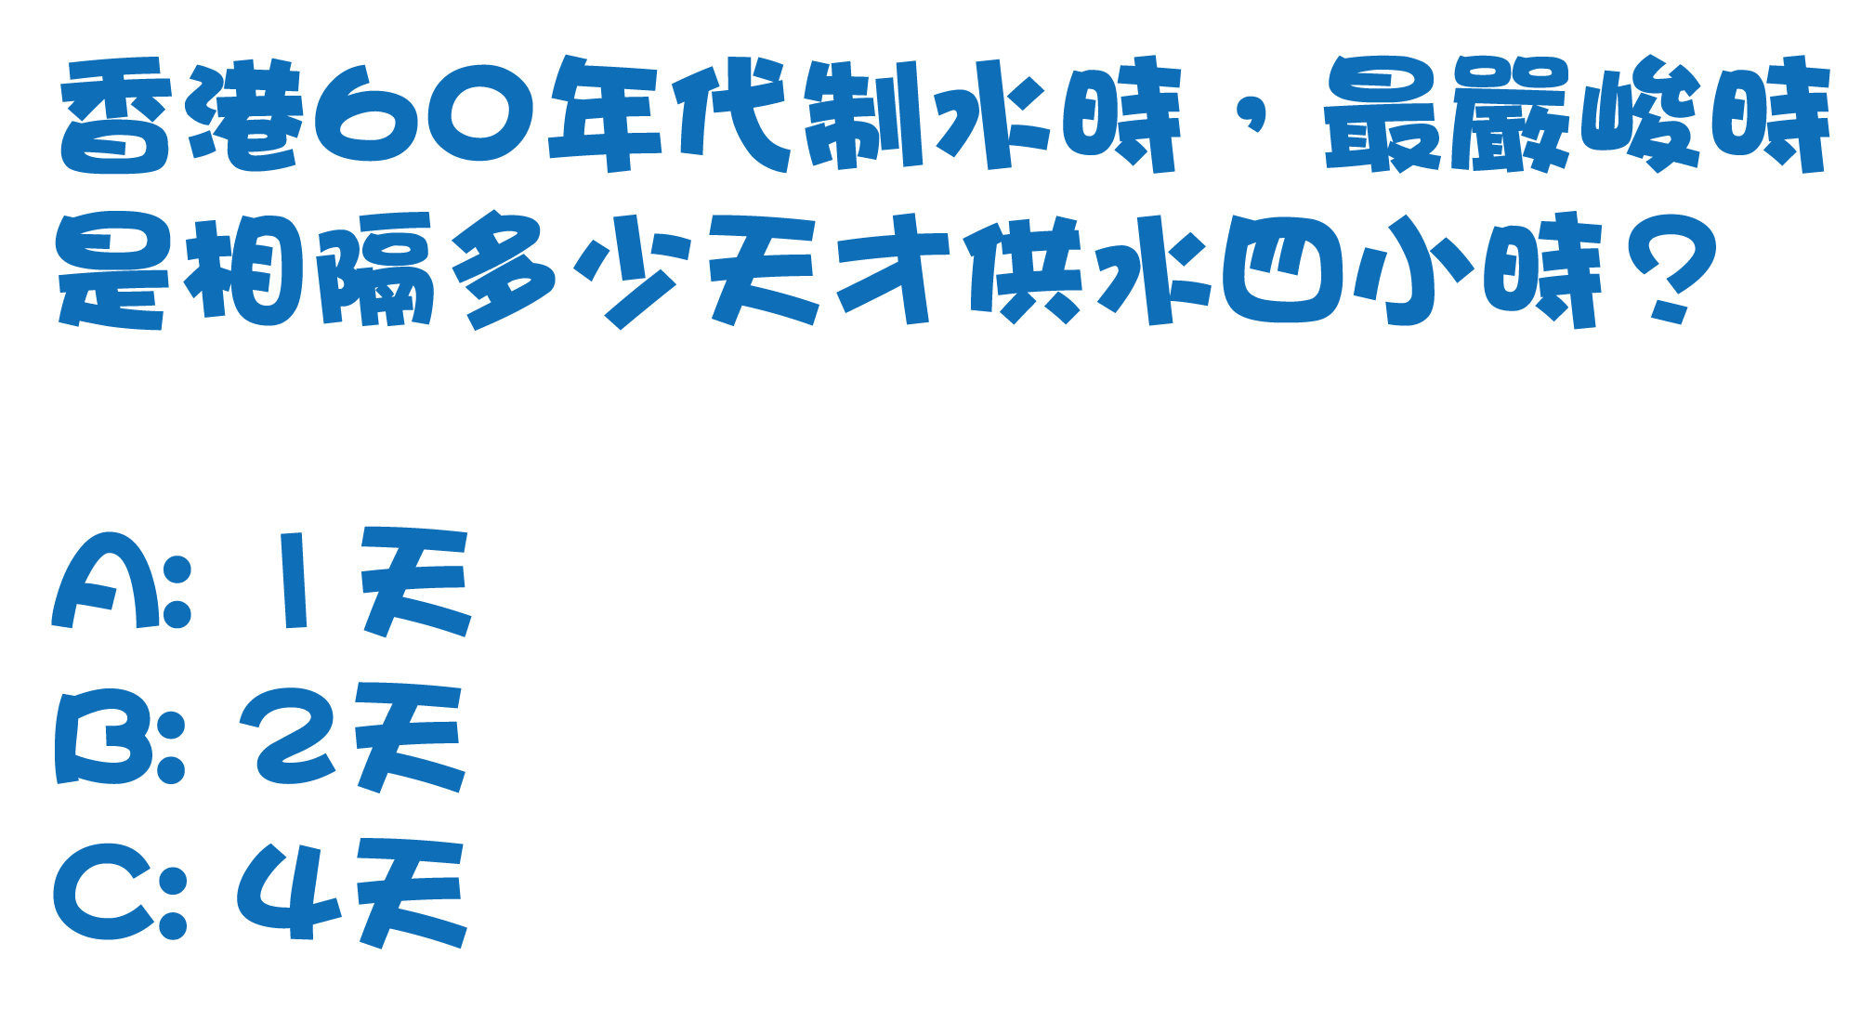

Slide 5

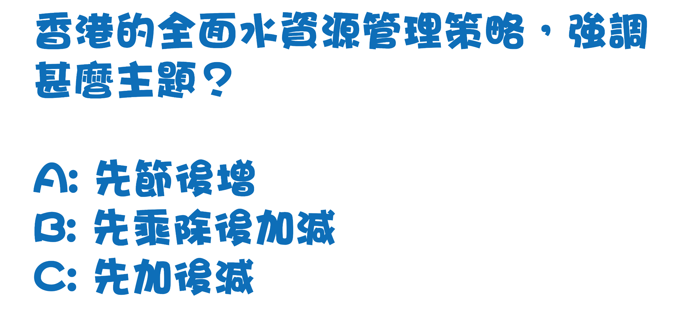

Slide 6



Slide 7

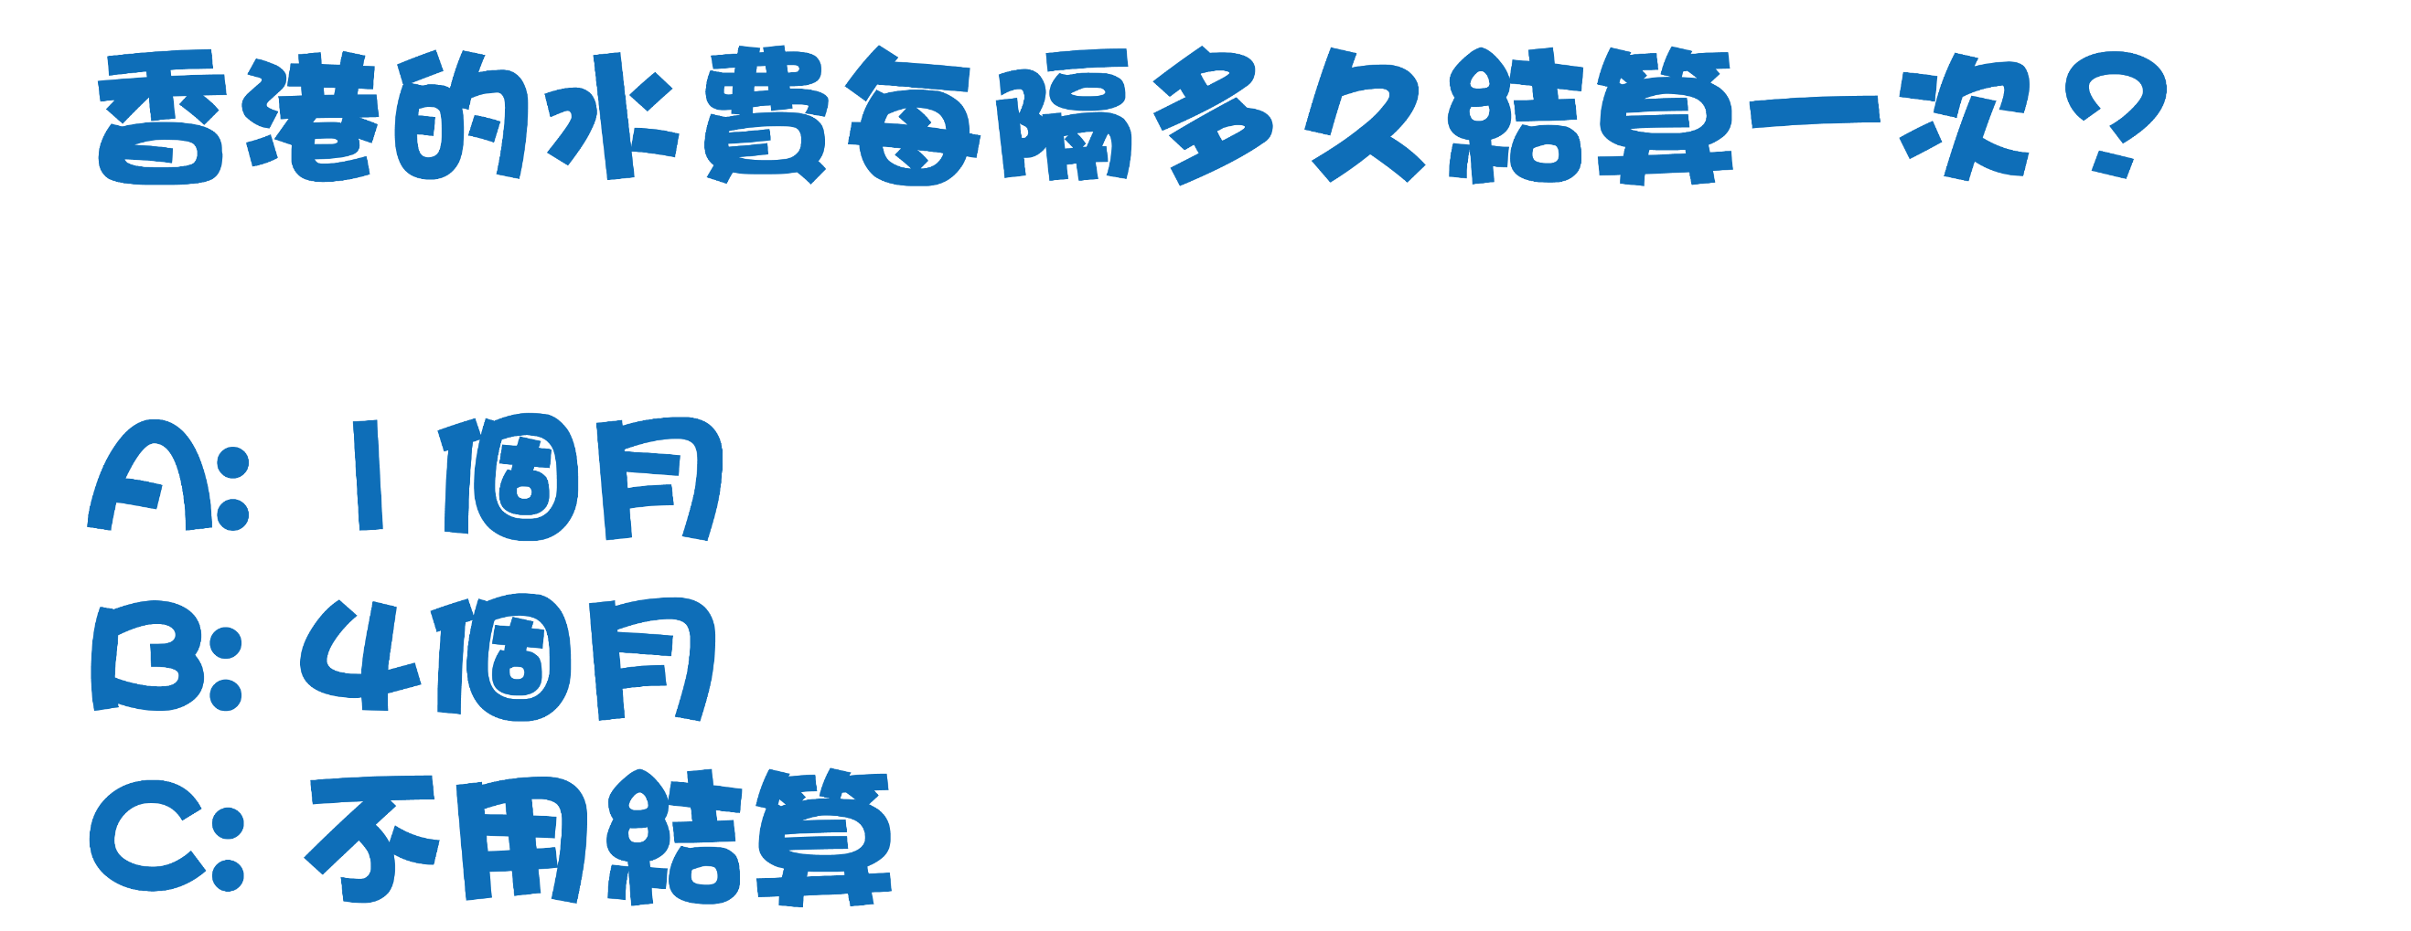

Slide 8

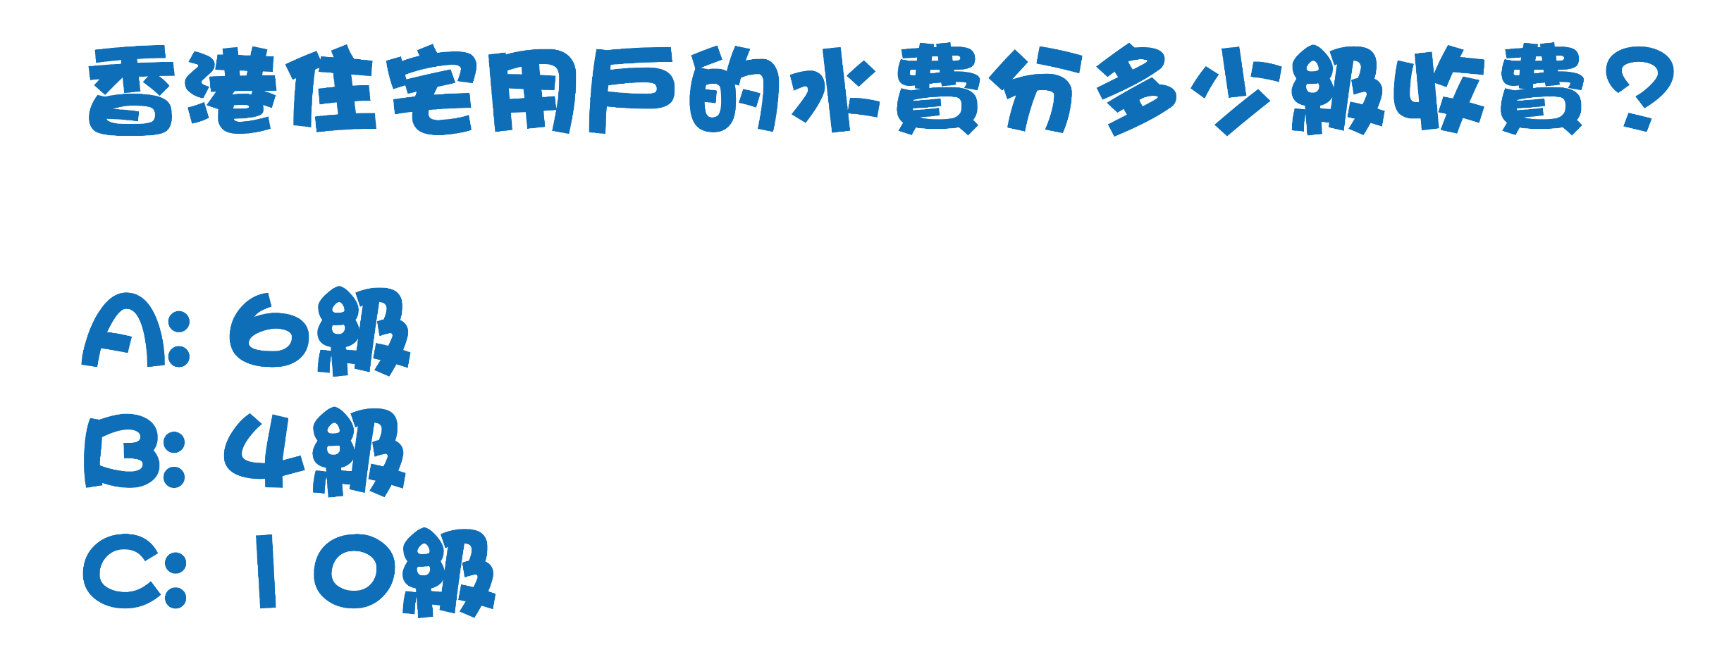

Slide 9

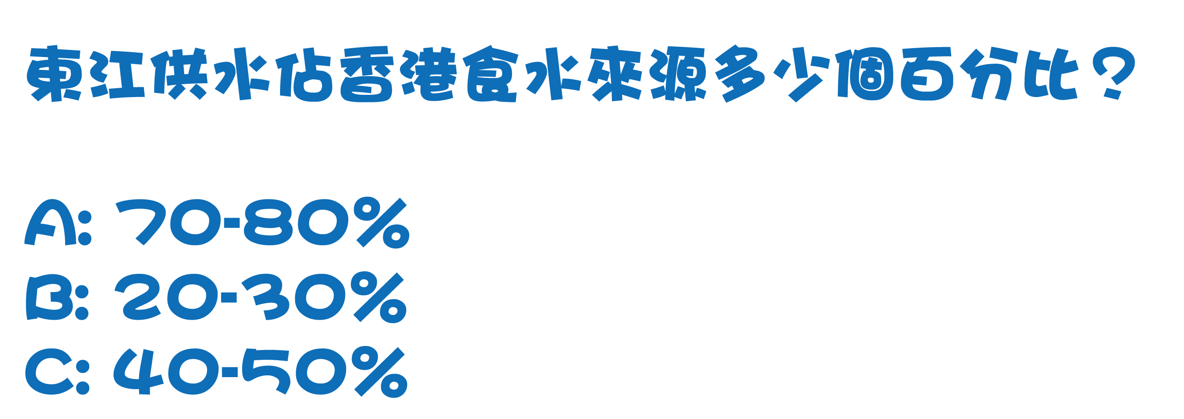

Slide 10

宣傳片:
珍惜點滴 積聚未來
請按此觀看宣傳片

Slide 11

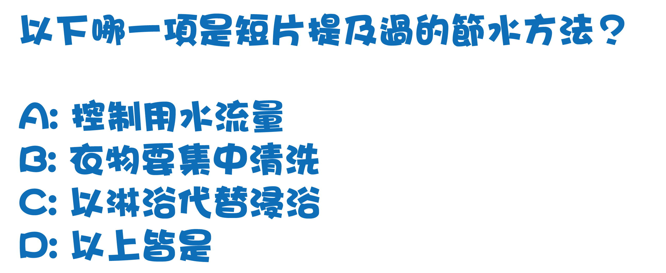

Slide 12

宣傳片:
參與節約用水 一齊縮短沐浴時間
請按此觀看宣傳片

Slide 13

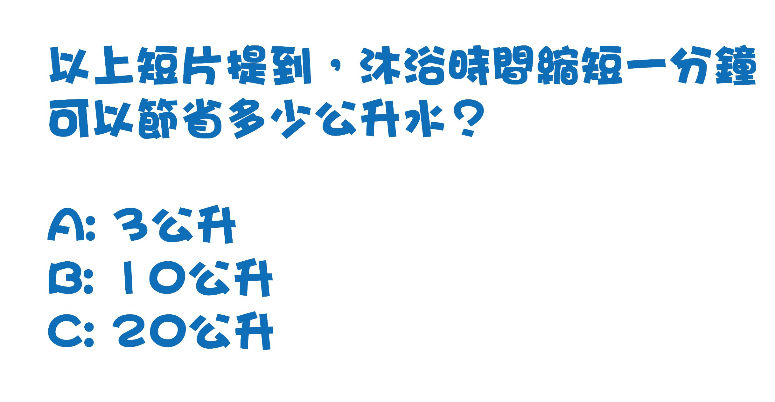


Slide 14



